Slide 2
수업 열기
좋아하는 앱이 있나요?
어떤 일이 생길까요?(1)
활동 1
활동 2
어떤 일이 생길까요?(2)
수업 마무리
디지털 성폭력, 예방할 수 있어요

Slide 3
사회
[6사01-07] 상대가 처한 상황을 이해하고 공감하며 듣는 태도를 지닌다.
[6사02-02] 생활 속에서 인권 보장이 필요한 사례를 탐구하여 인권의 중요성을 인식하고, 인권 보호를 실천하는 태도를 기른다.
[6사02-01] 사이버 공간에서 발생하는 여러 문제에 대한 도덕적 민감성을 기르며, 사이버 공간에서 지켜야 할 예절과 법을 알고 습관화한다.
[6사03-01] 인권의 의미와 인권을 존중하는 삶의 중요성을 이해하고, 인권 존중의 방법을 익힌다.
[6사05-05] 사이버 중독 예방, 개인정보 보호 및 지식 재산 보호의 의미를 알고 생활 속에서 실천한다.
Notes:
[학습목표]
1. 디지털 사회에서는 의도치 않게 타인에게 피해를 줄 수 있음을 이해한다.
2. 디지털 성폭력 예방을 위해 일상 속에서 미디어를 이용할 때 주의해야 하는 점을 설명할 수 있다.

Slide 4
좋아하는 앱이
있나요?

Slide 5
좋아하는 앱이 있나요?
여러분이 좋아하거나 자주 사용하는 앱은 무엇인가요? 자주 사용하는 앱의 인기 비결은?
Notes:
[교수 지도안]
* 수업열기(좋아하는 앱이 있나요?)
디지털 미디어 환경의 특징을 되짚어보는 활동입니다.
위의 제시된 앱이 지금 학생들이 좋아하는 앱인지 질문하고, 이러한 앱들이 10대에게 인기가 많은 이유를 물어봅니다.
인기가 많은 앱을 조사하여 활용하는 것이 좋습니다.
- 예시) 쉽게 쓸 수 있다./ 정보가 많다./ 영상이라 보고 따라 하기 쉽다./ 틱톡을 찍으면서 친해진다./ 다양한 이모티콘을 무료로 사용할 수 있다.
이때, 스마트폰이나 앱 사용을 하지 않는 학생들이 있다는 것을 염두하고 소외되지 않도록 합니다.
위 앱들을 포함하여, 앱 사용 중 불편한 부분이 있었거나 갑자기 사용하지 않게 되는 경우가 있었다면 그 이유가 무엇인지 자유롭게 이야기 나누어 보도록 합니다.

Slide 6
좋아하는 앱이 있나요?
디지털 미디어 환경 특성
디지털 사회에서
우리는 모두
연결되어 있어요
익명성, 전파성, 지속성과 같은
디지털 미디어 환경의 특성으로 인해
인기있는 앱을 이용하다 보면 의도하지 않았는데도 타인에게 피해를 줄 수 있어요
디지털 미디어 환경에서는
어떤 일이 일어날 수 있을까요?
Notes:
[교수 지도안]
* 수업열기(좋아하는 앱이 있나요?)
디지털 사회에서는 사람과 사람사이에 무수히 많은 상호 연결이 있습니다. 디지털 미디어 환경의 특성은 무엇이 있는지 알아봅시다.
익명성, 전파성, 지속성과 같은 디지털 미디어 환경의 특성으로 인해 디지털 미디어 환경에서는 의도치 않게 타인에게 피해를 줄 수도 있고, 피해를 확산시킬 수도 있습니다.
디지털 미디어 환경의 장점이 때로는 단점이 되기도 한다는 것을 기억하며, 디지털 미디어 환경에서 일어날 수 있는 일에 대해서 구체적으로 알아보도록 합니다.

Slide 7
어떤 일이
생길까요?(1)

Slide 8
어떤 일이 생길까요?(1)
!
경험과 생각 나누기
?
기본 카메라로 촬영한 얼굴보다
보정 앱을 이용해 촬영한 얼굴이
더 마음에 들었던 경험이 있나요?
우리는 왜 보정앱을 이용해 찍은 내 모습을 더 마음에 들어 할까요?
실제가 아니라 만들어진 이미지를
좋아하고 권장하다 보면 어떤 일이 생길까요?
Notes:
[교수 지도안]
* 활동 1(어떤 일이 생길까요?(1))
일상 속에서 미디어를 이용하며 겪을 수 있는 상황을 살펴보며, 디지털 미디어 환경에서는 서로 연결되어 있어 타인에게 영향을 줄 수 있다는 것을 이해합니다.
스노우, 틱톡, 인스타그램 카메라 등 청소년들에게 인기 있는 보정 앱을 예시로 들며, 기본 카메라로 촬영한 내 얼굴보다 보정 앱을 이용해 촬영한 얼굴이 더 마음에 드는지 만약 그렇다면 왜 그런지 자유롭게 이야기 나누어봅니다.
대부분의 미디어에는 평균 미만 체중의 체형과 성별화된 이미지를 따르는 인물들이 등장하기 때문에, 해당 이미지에 지속적으로 노출되다보면 자신도 모르는 사이에 획일적이고 이상화된 외모 기준을 당연한 것으로 생각하게 될 수 있습니다. 미디어를 통해 주입된 이상적인 이미지를 좋아하고 또 따라하며 권장하다 보면 어떤 일이 생길지 생각해봅니다.

Slide 9
어떤 일이 생길까요?(1)
온라인에서는 의도하지 않아도
많은 사람들과 영향을
주고받을 수 있어요
내가 좋아하고 권장하는 이미지가
의도하지 않아도 누군가에게
영향을 미칠 수 있어요
출처 : <“드레스 입고 화장 배우고“…5세 아이 ‘공주수업’>(여성신문, 2018.12.28), 일러스트로 재구성
Notes:
[교수 지도안]
* 활동 1(어떤 일이 생길까요?(1))
우리는 미디어를 통해 의도하지 않아도 타인과 많은 영향을 주고받게 될 수 있습니다. 내가 마음에 들어 하는 이미지가 나의 주관적인 의견이 아니라 미디어에 의해 긍정적으로 평가받는 이미지일 수 있다는 것을 아는 것이 중요합니다. 많은 사람들이 이상화된 외모 기준을 소비하고 권장하다보면 그 기준이 점차 강해지고, 사람들이 그 기준에 들어가기 위해 강박적인 노력을 하게 될 수 있습니다.
내가 좋아한다고 생각했던 이미지나 사람들이나 미디어에서 말하는 이미지들이 일부의 사람들에 의해 만들어지고 나도 모르게 영향을 받은 이미지일수도 있다는 것을 이해하도록 합니다.
[자료 출처]
- [기사] “드레스 입고 화장 배우고”…5세 아이 ‘공주수업’(여성신문, 2018.12.28.)
: http://www.womennews.co.kr/news/articleView.html?idxno=183723

Slide 10
어떤 일이
생길까요?(2)

Slide 11
어떤 일이 생길까요?(2)
휴대폰
번호
집주소
아이디 비번
‘개인정보’에는
어떤 것이
있을까요?
나이
학교명
이메일 주소
이름
사진
Notes:
[교수 지도안]
* 활동 2(어떤 일이 생길까요?(2))
일상 속에서 미디어를 이용하며 겪을 수 있는 개인정보 유출 상황과 그로 인한 위험 상황을 살펴보며, 미디어를 이용하는 태도에 대한 생각을 해보는 활동입니다.
개인정보에는 어떤 것들이 있는지 자유롭게 이야기해보도록 합니다. 이야기한 내용을 바탕으로 다음 활동으로 넘어갑니다.

Slide 12
어떤 일이 생길까요?(2)
온라인(인터넷)에서
모르는 사람에게
나의 개인정보를
알려준 경험이 있나요?
예
아니오
Notes:
[교수 지도안]
* 활동 2(어떤 일이 생길까요?(2))
온라인에서 모르는 사람에게 개인정보를 알려준 적이 있는지 질문한 뒤, 손을 들게 합니다. - ‘예’라고 대답한 숫자와 ‘아니오’라고 대답한 숫자를 칠판에 기록합니다.
학생들이 ‘개인정보를 알려주는 것은 잘못되었다’, ‘개인정보를 알려준 적이 있어서 혼날 것이다’라는 걱정이나 선입견을 갖지 않고 자유롭게 답할 수 있도록 합니다. 예를 들어, 타인에게 개인정보를 말해야 하는 상황이 생길 수도 있고, 서로 인사를 해야 하는 경우도 있으니 편하게 경험을 나눌 수 있도록 합니다.

Slide 13
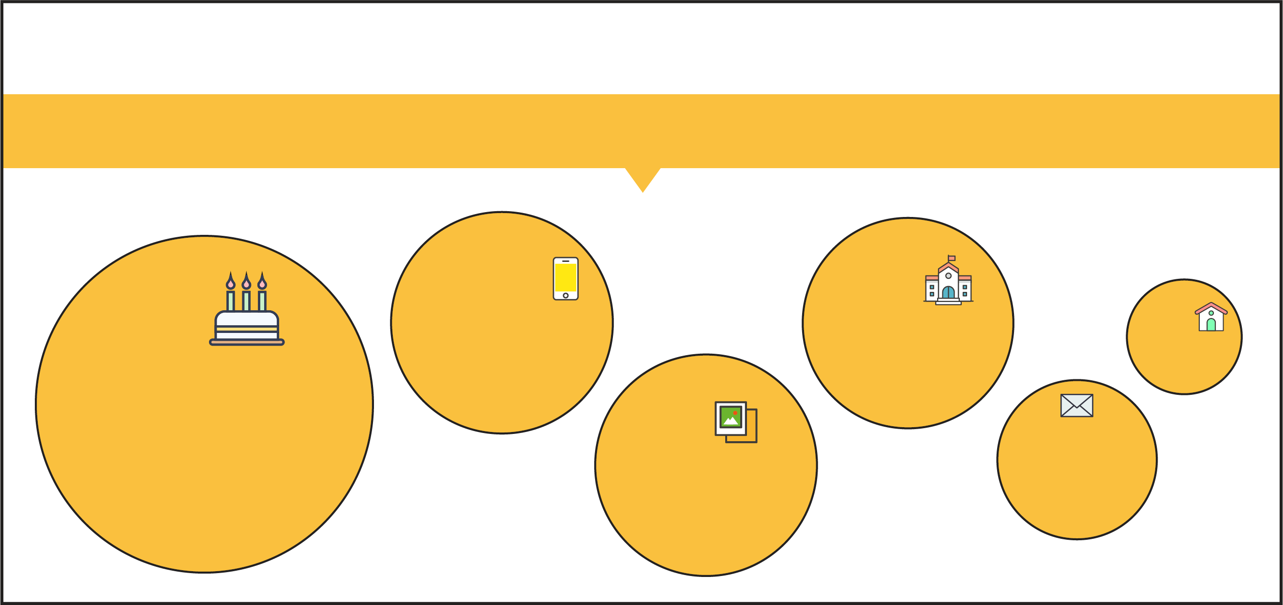
어떤 일이 생길까요?(2)
초등 5, 6학년 설문조사 결과와 우리 반의 결과를 비교해 보아요
디지털 미디어 환경에서 경험(2017, 총 489명)
온라인(인터넷)에서 모르는 사람에게 나의 개인정보를 알려준 적 있다?
489명 중 317명이 ‘있다’
휴대폰 번호
학교명
나이
집주소
34명
31명
4명
86명
사진
이메일 주소
32명
15명
출처 : <아동∙청소년 성범죄 속 그루밍, 어떻게 볼 것인가>(탁틴내일, 2017)
Notes:
[교수 지도안]
* 활동 2(어떤 일이 생길까요?(2))
앞서 진행한 활동을 바탕으로, 2017년에 초등 5,6학년 489명을 대상으로 <디지털 미디어 환경에서의 경험>을 조사한 결과와 우리반 설문조사 결과를 비교해 봅니다.
2017년 설문조사에서는 489명 중 317명, 즉 약 65%가 모르는 사람에게 개인정보를 알려준 적이 있다는 결과가 나왔습니다. 우리 반의 결과도 통계를 내어보고, 많은 학생들이 온라인에서 모르는 사람에게 개인정보를 알려준 경험이 있다는 것을 짚어줍니다. 또한 설문조사 결과를 보면서, 개인정보 중 나이를 알려준 비율이 가장 높고, 그 다음은 휴대폰 번호라는 것을 설명합니다.
[자료 출처]
- [자료집] <아동·청소년 성범죄 속 그루밍, 어떻게 볼 것인가> 토론회 자료집 (탁틴내일, 2017)

Slide 14
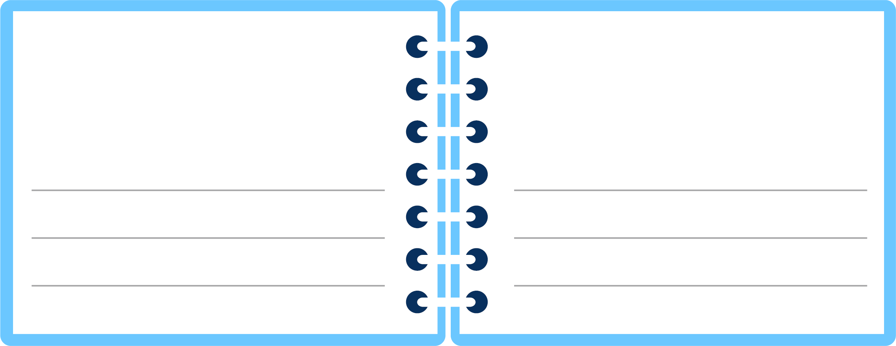
어떤 일이 생길까요?(2)
생각해보기
활동지
1
어떤 상황에서 모르는 사람에게
나의 개인정보를 알려주게 되나요?
만약 ‘학교명’을 알려줬을 때,
상대방이 더 알 수 있는 정보는
무엇이 있을까요?
(그 때 알려주는 개인정보가 무엇인지도 함께 써 주세요)
내 개인정보를 누군가에게 알려주었을 때 어떤 일이 생길까요?
내가 다른 사람의 개인정보를 알게 되었을 때는 어떤 일이 생길까요?
Notes:
[교수 지도안]
* 활동 2(어떤 일이 생길까요?(2))
온라인에서 모르는 사람과 소통할 때, 어떤 상황에서 개인정보를 알려주게 되는지, 그때 알려주는 개인정보는 무엇인지 활동지에 적어봅니다. (예상답변 : 틱톡이나 게임 채팅에서 만나 반모(반말모드) 할 때 서로 어떻게 부를지 정하거나 친해지려고 성별이나 나이를 알려준다, 친해지면 전화번호도 교환하고, 사진도 교환한다.)
‘학교명’으로 상대방이 더 알 수 있는 정보는 무엇이 있을지 자유롭게 적어봅니다. (예상답변 : 사는 지역, 동네, 연령대, 교장선생님 이름, 학교시설, (가끔) 성별 등)
작성한 활동지를 발표해봅니다. 나의 개인정보를 알려줘야 하는 상황이나 알려주는 것이 자연스러운 상황이 있을 수는 있으나 생각보다 개인정보 하나로 알 수 있는 것들이 많다는 점을 설명합니다. 예를 들어, ‘학교명’으로 학교 홈페이지에 들어갈 수 있는데, 학교 홈페이지에서 교장선생님의 성함을 알게 될 수 있습니다. 이를 바탕으로 자신이 그 학교를 나온 것처럼 속이거나, 친한 척을 하는 도구로 사용하여 접근하는 경우가 있다는 것을 설명해 줍니다.
내 개인정보를 누군가에게 알려주었을 때, 반대로 내가 다른 사람의 개인정보를 알게 되었을 때 일어날 수 있는 일에 대해서 생각해봅니다.
[활동지 1]

Slide 15
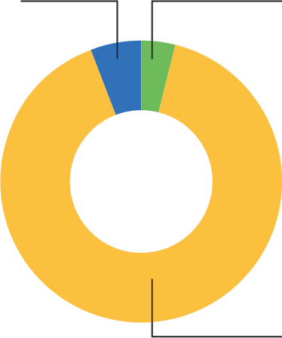
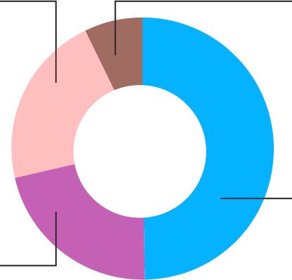
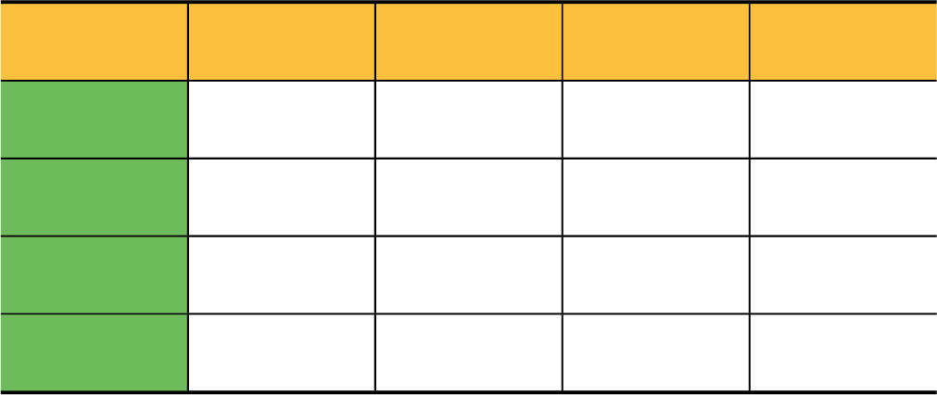
어떤 일이 생길까요?(2)
초등 5,6학년 설문조사 결과를 살펴보아요
1. 누군가 성적으로 접근한 적이 있다
2. 성적으로 접근한 방법은(중복응답)
그렇다 3.9%
무응답 5.7%
자기와 사귀자고 하며
잘해줬다
21.4%
그 외
(자기 사진을 찍어 보냄)
7.2%
신체사진, 동영상을
찍어보내라고 했다
21.4%
원치 않는 성과
관련된 말을 했다
90.4%
아니다 90.4%
구분
여
남
전체
%
구분
여
남
전체
%
12
2
14
50
원치 않는 성과 관련된 말을 했다
그렇다
15
4
19
3.9
5
1
6
21.4
신체사진, 동영상을 찍어보내라고 했다
아니다
223
235
458
90.4
4
2
6
21.4
자기와 사귀자고 하며 잘해줬다
무응답
9
3
12
5.7
2
0
2
7.2
그 외(자기 사진을 찍어 보냄)
합계
247
242
489
100
23
5
28
100
합계
출처 : <아동∙청소년 성범죄 속 그루밍, 어떻게 볼 것인가>(탁틴내일, 2017)
Notes:
[교수 지도안]
* 활동 2(어떤 일이 생길까요?(2))
앞선 설문조사 중 4문항의 결과를 조금 더 자세히 살펴봅니다.
(1번 문항) 온라인을 사용하면서 누군가 성적으로 접근하는 일을 경험한 5, 6학년 학생이 3.9% 있었습니다.
(2번 문항) 성적으로 접근한 방법은 원치 않은 성과 관련된 말로 접근하거나 신체사진이나 동영상을 찍어 보내달라고도 하는 등이 있었다는 조사결과에 대한 내용을 공유하면서 미디어 노출의 위험성에 대해 설명해줍니다.
실제로 조사 결과를 보고 어떤 생각이 드는지 서로의 생각을 이야기 나누어 봅니다.
언급된 조사결과는 2017년에 실시한 자료라서 현재 2~3년간 디지털 환경이 급변한 점과 코로나19로 인한 시대적 환경 변화로 인해 디지털 미디어의 사용과 활용도가 높아지는 등, 지금과는 실태 결과가 다를 수 있음을 설명합니다.
[자료 출처]
- [자료집] <아동·청소년 성범죄 속 그루밍, 어떻게 볼 것인가> 토론회 자료집 (탁틴내일, 2017)
[참고 자료]
- [기사] “코로나 확산에 ‘온라인 그루밍’ 판친다…아동청소년 성착취” (뉴시스, 2020.10.06.)
: https://newsis.com/view/?id=NISX20201005_0001187282&cID=10201&pID=10200

Slide 16
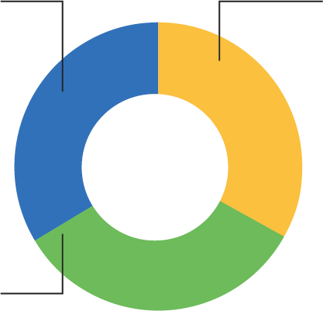
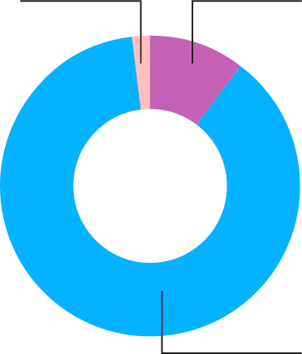
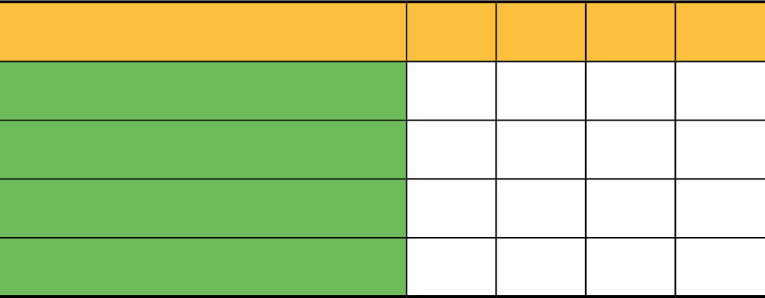
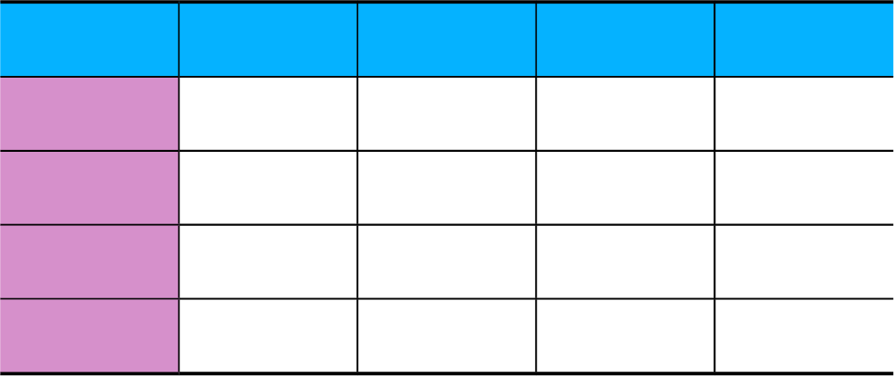
어떤 일이 생길까요?(2)
초등 5,6학년 설문조사 결과를 살펴보아요
3. 온라인을 통해 알게 된 사람에 의해 내가 경험한 적 있는 성폭력?
4. 온라인에서 성폭력으로 의심되는 순간이 있었는가?
실제 만나 성추행(강제로
몸을 만짐)을 당함
33.3%
협박에 의해 신체사진,
동영상을 보냄
33.3%
무응답 1.7%
그렇다 10.4%
누군가 SNS에 나에 대해 성 관련 내용 올림
33.3%
아니다 87.9%
구분
여
남
전체
%
구분
여
남
전체
%
협박에 의해 신체사진, 동영상을 보냄
1
0
1
33.3
그렇다
31
20
51
10.4
실제 만나 성추행(강제로 몸 만짐)을 당함
0
1
1
33.3
아니다
215
215
430
87.9
누군가 SNS에 나에 대해 성 관련 내용 올림
1
0
1
33.3
무응답
1
7
8
1.7
합계
2
1
3
100
합계
247
242
489
100
출처 : <아동∙청소년 성범죄 속 그루밍, 어떻게 볼 것인가>(탁틴내일, 2017)
Notes:
[교수 지도안]
* 활동 2(어떤 일이 생길까요?(2))
(3번 문항) 온라인을 통해 알게 된 사람에게 실제로 성폭력을 경험한 적이 있다고 여학생 2명, 남학생 1명이 답변하였습니다.
(4번 문항) 실제 성폭력을 경험하지는 않았지만, 성폭력으로 의심되는 순간이 있었는지에 대한 문항에 대하여 여학생은 31명, 남학생은 20명이 ‘그렇다’라고 응답하였습니다.
4개의 설문 문항을 보고 난 후 알게 된 점과 떠오르는 생각과 느낌들을 자유롭게 이야기 해보도록 합니다. (예상답변 : 이상한 사람이 참 많다, ○○○한 경우도 성폭력인지 알게 되었다, 생각보다 많이 일어난다, 조심해야겠다. 등)
위의 문항과 관련한 경험이 없을 수도 있습니다. 다만 경험이 없다고 해서 이런 일들이 일어나지 않았다거나, 일어나지 않는다는 것을 의미하지 않음을 설명하고 누구에게나 일어날 수 있는 일이라는 것을 설명해줍니다.
[자료 출처]
- [자료집] <아동·청소년 성범죄 속 그루밍, 어떻게 볼 것인가> 토론회 자료집 (탁틴내일, 2017)

Slide 17
어떤 일이 생길까요?(2)
설문조사 결과를 살펴보면 디지털 미디어 환경에서는
개인정보 유출로 인해 다음과 같은 일들이 일어나기도 합니다.
다음과 같은 일들이 무엇일까요?
모르는 사람이 성과 관련된 메시지와 사진을 보냈다.
신체 사진과 동영상을
찍어 보내라고 한다.
누군가 SNS에 나에 대한
성과 관련된 내용을 올렸다.
내 사진을 연예인 사진과
합성하여 다른 곳에 올렸다.
디지털 성폭력
Notes:
[교수 지도안]
* 활동 2(어떤 일이 생길까요?(2))
앞의 설문조사 문항에서 나온 사례들을 정리한 내용을 함께 읽어봅니다.
디지털 성폭력은 동의 없이 상대의 신체를 촬영(불법촬영)하거나 사진을 합성하여 이를 유포 또는 유포한다는 협박을 하는 행위, 온라인에서 원치 않는 성적 농담, 성적 모욕을 하는 등 다른 사람의 권리를 침해하는 모든 행위를 말합니다.

Slide 18
디지털 성폭력
예방할 수 있어요

Slide 19
디지털 성폭력 예방할 수 있어요
디지털 성폭력을 예방하려면?
• 디지털 사회에서는 의도하지 않아도 다른 사람에게 피해를 줄 수 있다는 것을 기억해요
• 디지털 미디어를 이용하며 불편한 상황이 생기면 참지 않고 중단시켜요
• 다른 사람의 동의 없는 사진/영상을 공유하지 않아요
• 내 마음에 드는 사진/영상이 만들어진 것일 수 있다는 것을 이해해요
• 내 개인정보와 다른 사람의 개인정보를 보호해요
Notes:
[교수 지도안]
* 수업 마무리(디지털 성폭력, 예방할 수 있어요)
디지털 성폭력을 예방하기 위해 일상에서 실천할 수 있는 일들에 대해 생각해봅니다.
일상 속에서 미디어를 이용하다 보면 의도치 않게 타인에게 피해를 줄 수 있다는 것을 기억해야 합니다. 타인을 존중하는 미디어 이용이 디지털 성폭력 예방의 시작입니다.

Slide 20
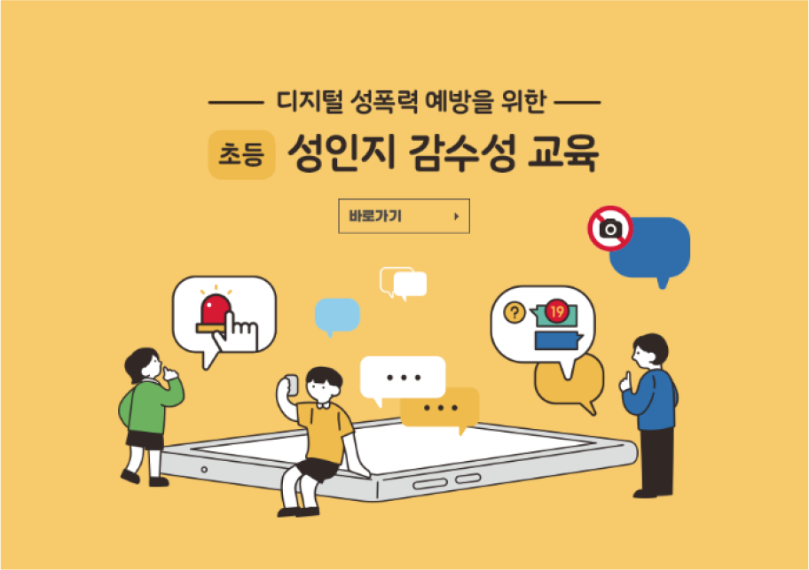
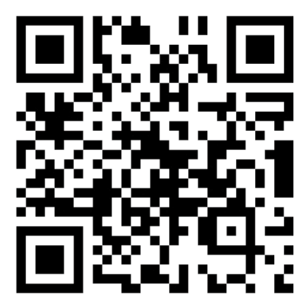
발행연도 2020년
동영상 | <내 몸의 주인은 나!>(한국양성평등교육진흥원 젠더온, 2020)
동영상 | <죽음을 부르는 장난> (한국양성평등교육진흥원 젠더온, 2019)
동영상 | <디지털 성범죄 당신은 가해자입니까, 피해자입니까>(EBSDocumentary, 2019)
디지털 성폭력 예방을 위한 성인지 감수성 교육
전자책(e-book) 바로가기
eduequlity.kr

